Slide 1
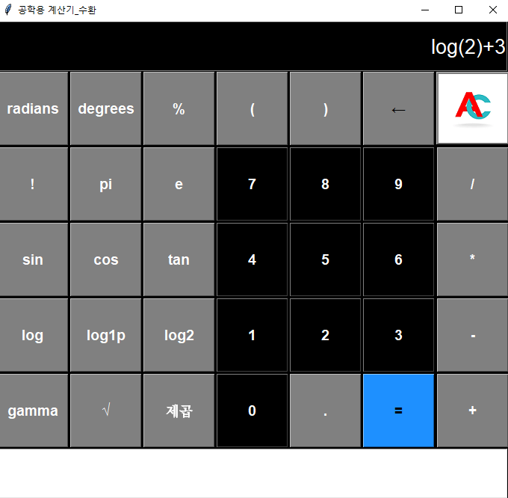
기말 대체 프로젝트 - 계산기
융합보안학과
2021113098 김수환

Slide 2
계산기 구현 내용
GUI tkinter 이용, 글꼴 지정 기능, 이미지 삽입 기능 등 활용
반복문 활용, 7칸마다 줄 이동(소스 줄이기 위해)
버튼 클릭 + Display창에 키보드 입력 가능
숫자는 검정색, 문자는 회색, =는 파란색으로 표현
>> 각 if문 조건 액션에 포함시킴
AC의 경우 내용 초기화, 백스페이스 기능 추가
>> 별도 함수 선언하여 구현
= 입력시 결과값 구현, 에러값 메시지 표현
math 함수 사용 : 공학용 계산기처럼 함수 지원
함수 계산을 구현 안하고 기본 내장함수 이용
https://docs.python.org/ko/3/library/math.html
import tkinter from tkinter import * import tkinter.font as tkFont from math import *
사용한 모듈

Slide 3
계산기 구현 소스
클래스 선언
계산기 숫자 표시창, 키보드 입력도 구현 / 단 =는 눌러도 결과 안나옴
계산기 row 8줄에 메모기능 추가
class suhwan_calculator: def __init__(self): window = Tk() window.title('공학용 계산기_수환') window.configure(background="black") self.string = StringVar() # 계산기 창 대상, 키보드 입력 이용 가능 / 단 특수키는 제외(구현을 못했습니다 ㅠ) display = Entry(window, textvariable=self.string, justify='right') display.grid(row=0, column=0, columnspan=7, ipadx=188, ipady=15) display.config(font=("Arial", 20), background="black", fg="white") display.focus_set() self.string2 = StringVar() # 하단 메모기능 추가를 위해 row8에 입력 가능 칸 배치 notepad = Entry(window, textvariable=self.string2, justify='right') notepad.grid(row=8, column=0, columnspan=7, ipadx=188, ipady=15) notepad.config(font=("Arial", 20), background="white", fg="black")

Slide 4
계산기 구현 소스
줄, 행으로 사용할 변수 선언 이후, 불필요한 소스 반복을 막기 위해 for문 활용하여 7개 칸마다 조건문 통해 줄 이동
Values는 계산기에 버튼 표시하는 거로 구성
values = ["radians", "degrees", "*0.01", "(", ")", "cleanAC", "AC", "factorial", "pi", "e", "7", "8", "9", "/", "sin", "cos", "tan", "4", "5", "6", "*", "log", "log1p", "log2", "1", "2", "3", "-", "gamma", "**(1/2)", "**2", "0", ".", "=", "+" ]
i = 0 row = 1 # 줄 col = 0 # 칸 for txt in values: # 버튼 7칸별로 줄 배열 반복문 활용 padx = 20 pady = 20 if (i == 7): row = 2 col = 0 if (i == 14): row = 3 col = 0 if (i == 21): row = 4 col = 0 if (i == 28): row = 5 col = 0 if (i == 35): row = 6 col = 0
col = col + 1 i = i + 1

Slide 5
계산기 구현 소스
버튼 별 이벤트, 별도의 색, 텍스트 표기를 바꾸기 위해 별도 구현
함수 중 공통조건으로 충분할 경우 else문 쪽 으로 사용
AC문은 이미지 삽입(크기는 이미지에서 맞춤), 변수는 class문 초기에 작성
첨부 ac2.png
정수의 경우 isdigit 함수 활용하여 조건식 설정 후 전체 적용 > 색 다르게 표현 위해
소스 축약 위해 lamda 이용하여 함수 실행
elif (txt == '**2'): button = Button(window, height=2, width=4, padx=padx, pady=pady, text="제곱", command=lambda txt=txt: self.addcharacter(txt)) button.grid(row=row, column=col, padx=1, pady=1) button.configure(background="grey", fg="white", font=text_font) elif (txt == '**(1/2)'): button = Button(window, height=2, width=4, padx=padx, pady=pady, text="√", command=lambda txt=txt: self.addcharacter(txt)) button.grid(row=row, column=col, padx=1, pady=1) button.configure(background="grey", fg="white", font=text_font) elif (txt == '*0.01'): button = Button(window, height=2, width=4, padx=padx, pady=pady, text='%', command=lambda txt=txt: self.addcharacter(txt)) button.grid(row=row, column=col, padx=1, pady=1) button.configure(background="grey", fg="white", font=text_font) elif (txt.isdigit() == True): button = Button(window, height=2, width=4, padx=padx, pady=pady, text=txt, command=lambda txt=txt: self.addcharacter(txt)) button.grid(row=row, column=col, padx=1, pady=1) button.configure(background="black", fg="white", font=number_font) else: button = Button(window, height=2, width=4, padx=padx, pady=pady, text=txt, command=lambda txt=txt: self.addcharacter(txt)) button.grid(row=row, column=col, padx=1, pady=1) button.configure(background="grey", font=text_font, fg='white')
if (txt == '='): button = Button(window, height=2, width=4, padx=padx, pady=pady, text=txt, command=lambda txt=txt: self.equal()) button.grid(row=row, column=col, padx=1, pady=1) button.configure(background="dodgerblue", font=text_font) elif (txt == 'cleanAC'): button = Button(window, height=2, width=4, padx=padx, pady=pady, text="←", command=lambda txt=txt: self.delete()) button.grid(row=row, column=col, padx=1, pady=1) button.configure(background="grey", fg="black", font=text_font) elif (txt == 'AC'): button = Button(window, padx=padx, pady=pady, image=mage, command=lambda txt=txt: self.cleanAC()) button.grid(row=row, column=col, padx=1, pady=1) button.configure(background="grey", font=text_font) elif (txt == 'factorial'): button = Button(window, height=2, width=4, padx=padx, pady=pady, text="!", command=lambda txt=txt: self.addcharacter(txt)) button.grid(row=row, column=col, padx=1, pady=1) button.configure(background="grey", fg="white", font=text_font)

Slide 6
계산기 구현 소스
특수 액션(=는 결과값, AC는 초기화, delete는 한칸씩 삭제) 위해 함수 별도 선언(lamda 통해 실행)
=을 통한 결과가 오류날 때 except로 예외 처리 문구 > 안내 문구로 표현
이 외에는 addcharacter로 문자 추가기능만 구현
def cleanAC(self): self.string.set("") def equal(self): result = "" try: result = eval(self.string.get()) self.string.set(result) except: result = "값 오류. 함수의 경우 함수(숫자). 다시 하려면 AC 클릭" self.string.set(result) def addcharacter(self, char): self.string.set(self.string.get() + (str(char))) def delete(self): self.string.set(self.string.get()[0:-1])

Slide 7
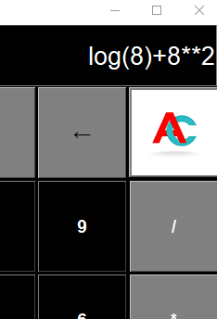
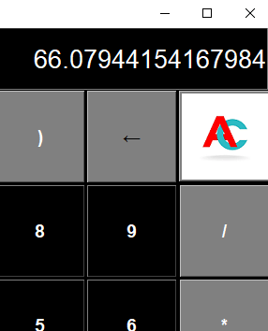
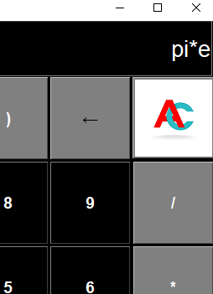
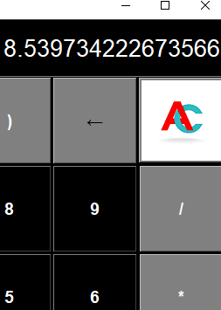
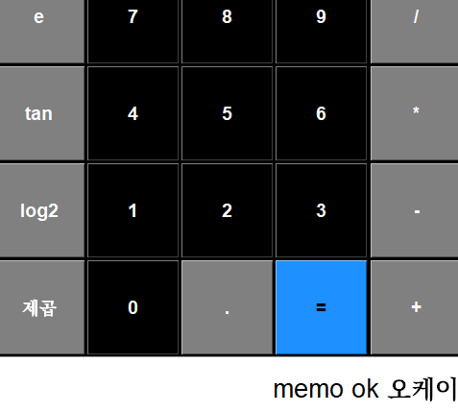
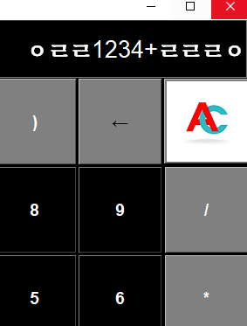

기능 구현 예시 이미지
Log와 괄호기능 이용 + ‘제곱’버튼 클릭시 **2 자동 입력
Pi, e 등 공학용으로 자주 나오는 수식 별도 추가
메모 기능 추가 구현
키보드 입력 구현, 에러값 나올시(=클릭) 오류 안내

Slide 8
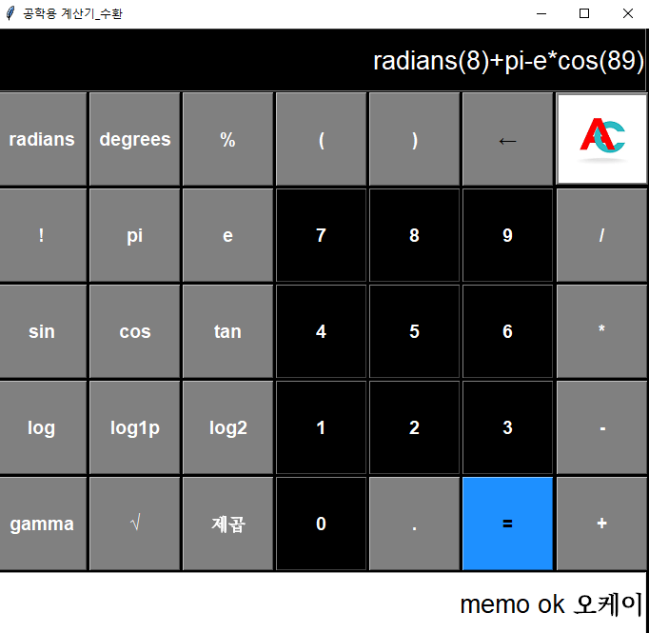
점수기준
사칙연산 O
실수 연산 O (나누기 소수점, 함수 소수점..)
추가 연산자(제곱(**2), 루트(**1/2), %(*.0.01) O
수식으로만 표현한 이유는 사용자 수정 편의성을 위해
ex 3제곱시 클릭 이후 숫자만 바꿔줌
초기화 AC, 피연산자 지우기(←) O
괄호 기능 구현 O
GUI 기능 구현 O – tkinter
기타 추가기능 구현
Math 함수를 이용한 다양한 공학용 계산 지원(괄호 이용, log 등 ) 및 함수와 사칙연산기능까지 포함(log(2) + 2.5)
AC 버튼 시 이미지 추가하여 구현
키보드 입력 구현(단 =나 AC는 제외)
계산기 맨 하단에 메모기능 추가 구현

